Slide 1


PRO421-2017 - SISTEMA PARA O AUXÍLIO DA PESSOA COM DEFICIÊNCIA VISUAL NA SELEÇÃO E COMPRA DE PRODUTOS DE MANEIRA AUTÔNOMA ATRAVÉS DO USO DE TECNOLOGIAS ASSISTIVAS EMBARCADAS
Orientador: HELENO FÜLBER
Mestrando: ANDREI LUIZ DEMÉTRIO E SILVA
Discente: EDUARDO LIMA NASCIMENTO

Slide 2


Roteiro
INTRODUÇÃO
OBJETIVOS
METODOLOGIA
MODELO
ARQUITETURA
ATIVIDADES REALIZADAS
DIFICULDADES
RESULTADOS
CONCLUSÕES
PERGUNTAS

Slide 3
Introdução
A tarefa de realizar compras em um supermercado parece ser algo simples, mas para pessoa com algum grau de deficiência visual isso não é fácil, ou até mesmo impossível de se realizar sozinha. Deste modo, o trabalho proposto busca auxiliar no desenvolvimento de um sistema para ajudar pessoas com algum grau de deficiência visual na realização da seleção de itens em um supermercado.

Slide 4
Objetivos
Os objetivos iniciais do plano de pesquisa consistem na ideia de que, com os resultados finais deste projeto, possamos auxiliar de uma forma mais concreta inserção as pessoas com algum grau de deficiência visual na realização de tarefas do cotidiano, como a realização de compras em um supermercado, permitindo a elas maior independência.

Slide 5
Metodologia
Auxilio ao levantamento bibliográfico
Auxilio ao Levantamento de trabalhos correlatos ao projeto.
Auxilio a Elaboração do um modelo/arquitetura.
Desenvolvimento de uma aplicação para integração com a base de dados e Microcontrolador.
Auxilio a Estruturação e aplicação de um estudo de caso em ambiente real “Etapa em que o projeto se encontra”.
Auxilio a Coleta de dados da etapa anterior e análise.
Auxilio a Verificação de necessidade de melhorias e possíveis novos cenários de aplicação.

Slide 6
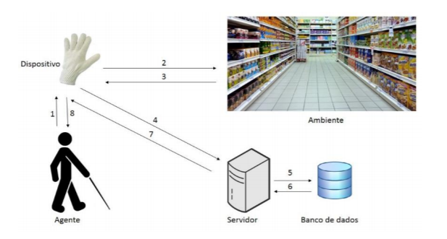
Modelo

Slide 7
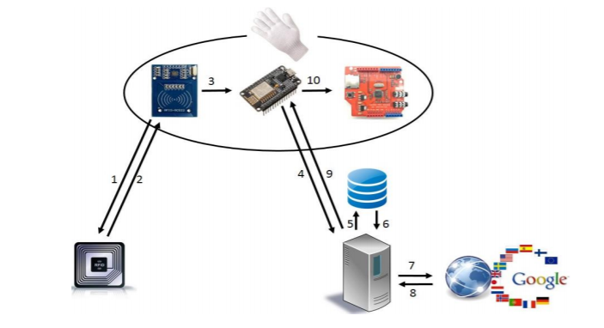
Arquitetura

Slide 8
Atividades realizadas
Além de prestar auxilio a todo desenvolvimento do projeto a principal atividade realizada foi a construção de um servidor capaz de atender a requisições do tipo GET do protocolo HTTP e responder as mesmas com Streaming de áudio. Além disso, a integração do servidor com uma base de dados de um supermercado.

Slide 9
Dificuldades
As dificuldades encontradas para a execução do projeto foram diversas como, por exemplo, a escolha de qual biblioteca utilizar para a síntese de voz, durante o período de pesquisa não foi encontrada nenhuma que possibilitasse trabalhar de forma off-line.

Slide 10

Resultados
NODEJS
var express = require('express')
var app = express()
app.get('/', function (req, res) {
res.send('Hello World')
})
app.listen(3000)

Slide 11

Resultados
INTEGRAÇAO COM MYSQL
var mysql = require('mysql');
var connection = mysql.createConnection({
host : 'localhost',
user : 'me',
password : 'secret',
database : 'my_db'
});
connection.connect();
connection.query('SELECT 1 + 1 AS solution', function (error, results, fields) {
if (error) throw error;
console.log('The solution is: ', results[0].solution);
});
connection.end();

Slide 12
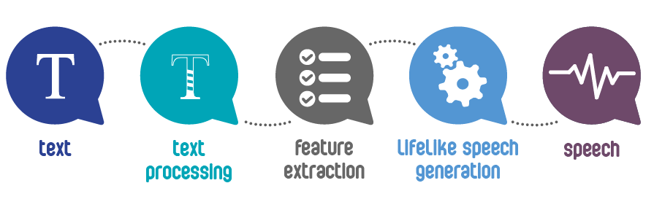
Resultados
TTS e STREAMING
var express = require('express');
var router = express.Router();
var gtts = require('node-gtts')('en');
router.get('/speech', function(req, res) {
res.set({'Content-Type': 'audio/mpeg'});
gtts.stream(req.query.text).pipe(res);
})

Slide 13
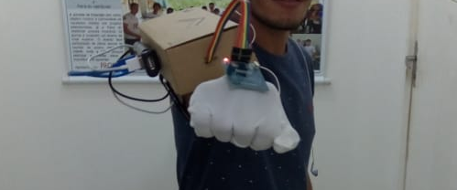
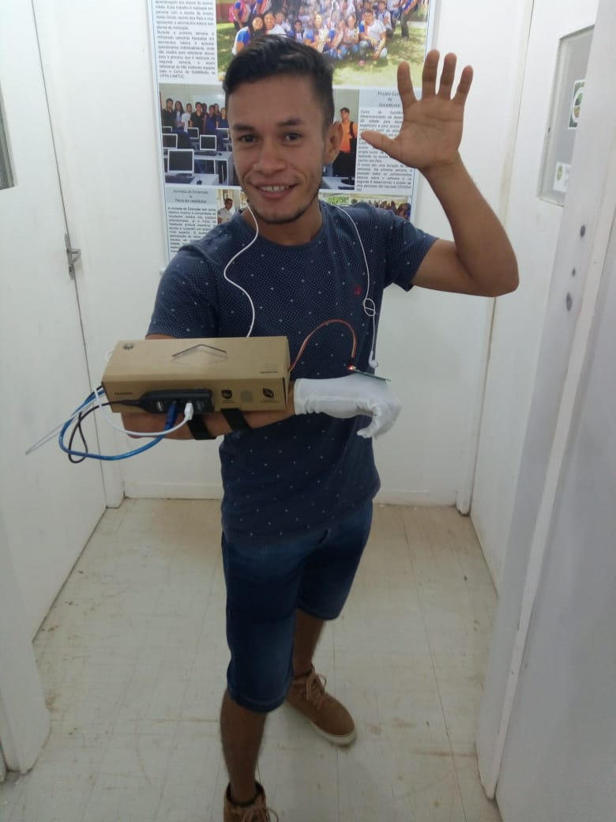
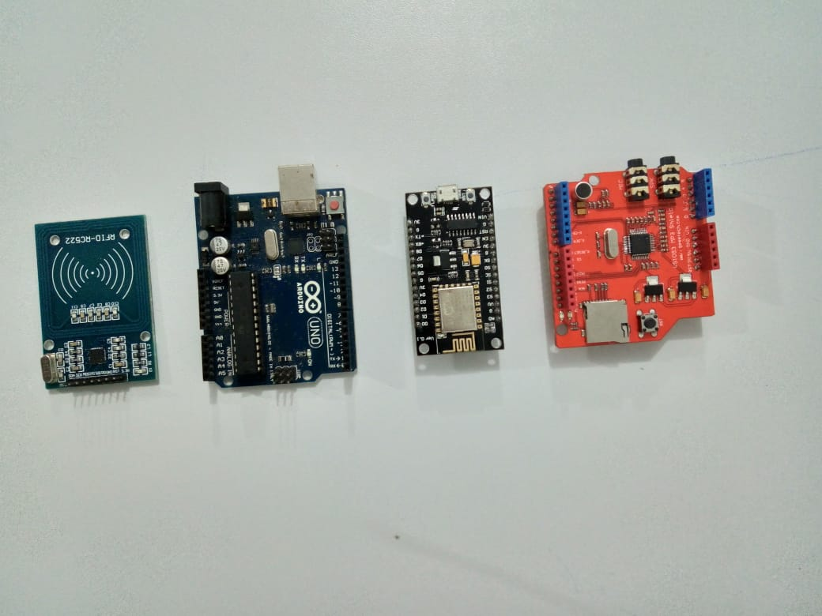
Resultados
PROTÓTIPO

Slide 14
Conclusões
Durante todo este período de pesquisa, obtivemos ótimas oportunidades que auxiliaram na evolução no âmbito profissional, principalmente na área de programação e desenvolvimento de software. O grande aprendizado obtido no trabalho em equipe, juntamente com a oportunidade de conhecer melhor como se realiza uma pesquisa científica, despertaram a visão do como o conhecimento computacional aplicado pode ajudar pessoas.

Slide 15
Perguntas?

